Slide 1

Staatliche Rahmenbedinungen
Sommersemester 2024
Prof. Dr. Bernhard Köster

Slide 2
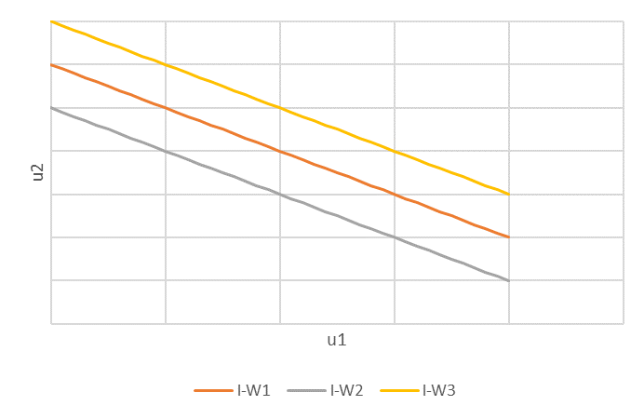
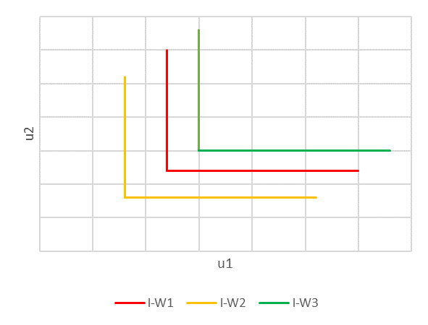
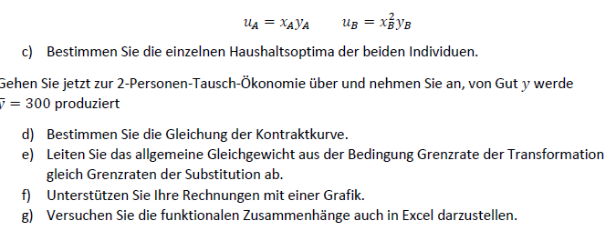
Wohlfahrtsindifferenzkurven
Utilitaristisch
Rawls

Slide 3
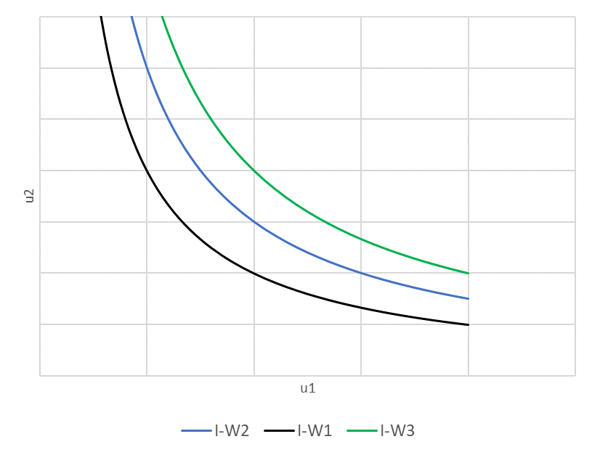
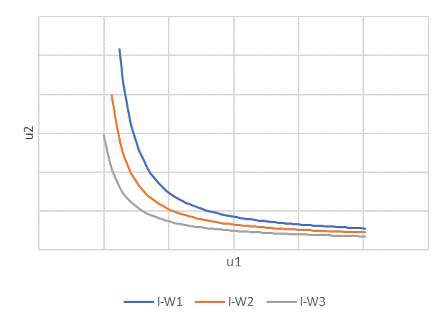
Wohlfahrtsindifferenzkurven
Nash
Isoelastisch

Slide 4
Konzept der Fairness¹
In der Ökonomie gehen wir grundsätzlich unterschiedlichen Präferenzen der Individuen aus.
  Damit werden Individuen ein und dasselbe Güterbündel in der Regel unterschiedlich bewerten.
    Daraus erwächst ein grundsätzliches Problem in der Formulierung eines Konzepts für Gerechtigkeit: Wie soll man das Für und Wider gegeneinander aufwiegen?
      Die dargestellten sozialen Wohlfahrtsfunktionen unterstellen immer eine gewisse Art der Aggregation der individuellen Präferenzen, die das Problem der unterschiedlichen Bewertungen letztlich aber nicht lösen können.
        Einen Ausweg aus diesem Dilemma bietet das Konzept der Fairness:
Definition 1: Wenn Individuum A das Güterbündel von B dem eigenen vorzieht, so sagt man: A beneidet B.
Definition 2: Eine Allokation wird dann als gerecht bezeichnet, wenn kein Individuum ein anderes Individuum beneidet.
Definition 3: Eine Allokation, die sowohl gerecht, als auch pareto-effizient ist, bezeichnet man als fair.
1) Varian, H.L. (1975), Distributive justice, welfare economics, and the theory of fairness, Journal of Philosophy and Public Affairs 4,223-247.
Varian, H.L. (1976), Two problems in the theory of fairness, Journal of Public Economics Volume 5, Issues 3–4, April–May 1976, Pages 249-260

Slide 5
Arrow – Unmöglichkeitstheorem¹
Kann aus dem Paretokriterium und weiterer sinnvoller Eigenschaften eine soziale Wohlfahrtsfunktion abgeleitet werden?
V (Vollständigkeit): W stellt alle möglichen Allokationen verknüpft über alle denkbaren Kombinationen individueller Präferenzordnungen zu Relation zueinander.
T (Transitivität): W ist transitiv bzgl. jedes Vergleichs von drei möglichen Allokationen
P (schwaches Paretoprinzip): Falls eine Allokation einer anderen durch ein Individuum vorgezogen wird, so sollte dies auch die Gesellschaft tun.
D (Keine Diktatur): W sollte nicht durch ein Individuum bestimmt sein.
I (Unabhängigkeit): W sollte die Anordnung zweier Alternativen nicht von
irrelevanten sonstigen Alternativen abhängig machen
1) Arrow, K. J.: Social Choice and Individual Values, New York et al., 1951 (2. Aufl. 1963)
Unter VTPDI ist es nicht möglich eine soziale Wohlfahrtsfunktion W zu definieren
→

Slide 6
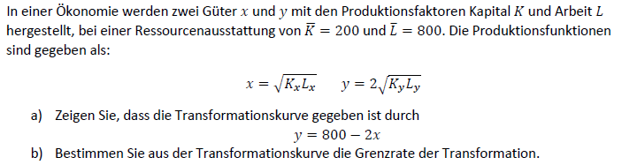


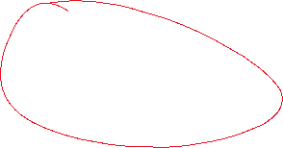

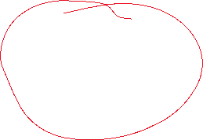





Slide 7


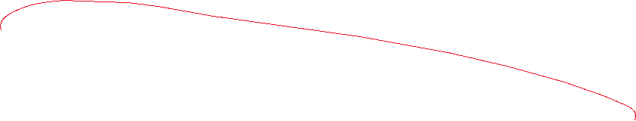
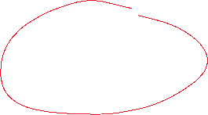

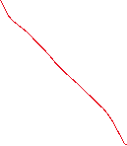
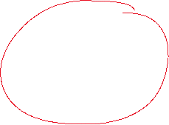







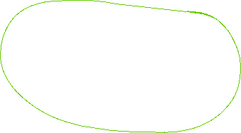




Slide 8
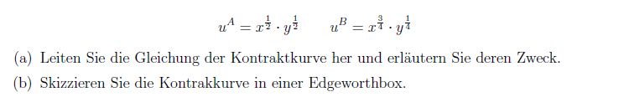
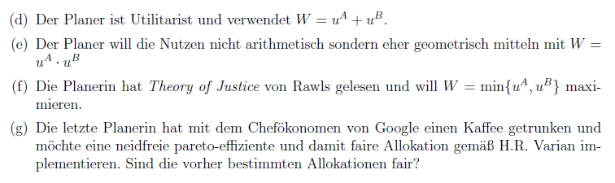




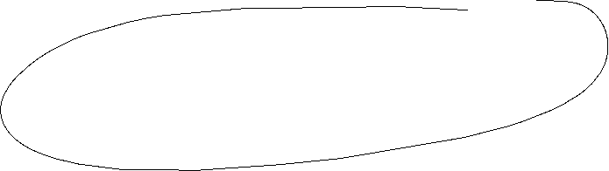

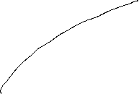



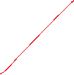

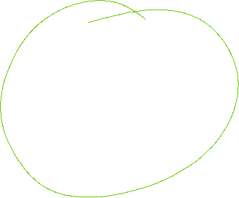
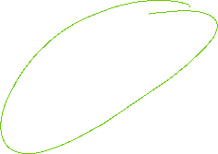

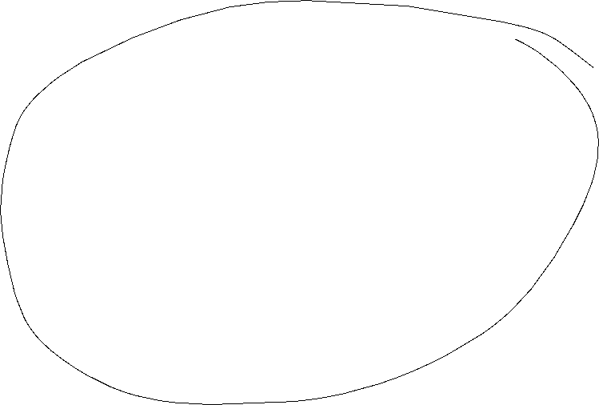
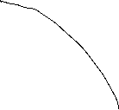



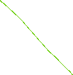
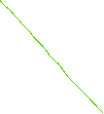

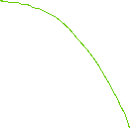
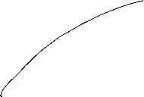
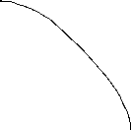


Slide 9

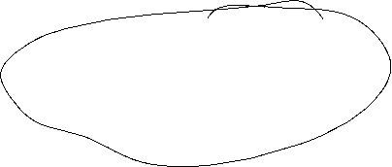

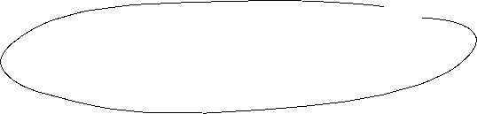



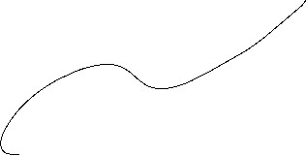




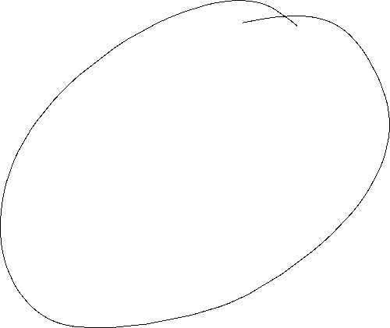



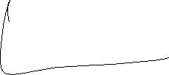
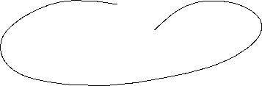
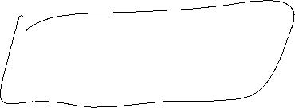


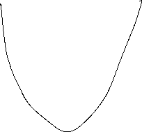
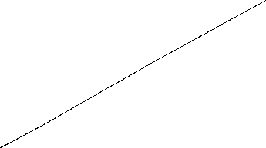



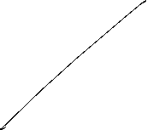
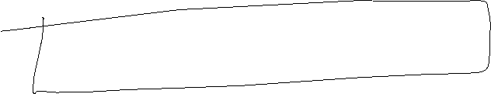


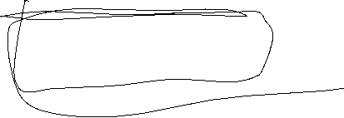

Wohlfahrt

Slide 10
Wohlfahrt
Kontraktkurve
y=54*x/(16+x)
uA+uB
solve(d/dx(x^(1/2)*(54*x/(16+x))^1/2+(32-x)^(3/4)*(36-54*x/(16+x))^1/4)=0)
uA*uB
solve(d/dx(x^(1/2)*(54*x/(16+x))^1/2*(32-x)^(3/4)*(36-54*x/(16+x))^1/4)=0)
min{uA,uB}
solve(x^(1/2)*(54*x/(16+x))^1/2=(32-x)^(3/4)*(36-54*x/(16+x))^1/4)
 | rawls | utili | nash
x | 12,58 | 16,00 | 12,80
y | 23,77 | 27,00 | 24,00
uA | 17,30 | 20,78 | 17,53
uB | 17,30 | 13,86 | 17,07
T-uA | 15,41 | 12,00 | 15,18
T-uB | 14,75 | 18,24 | 14,98

Slide 11
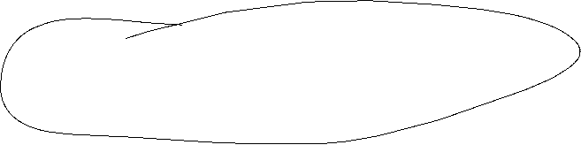
Entscheidungsregeln
In westlichen Demokratien sind wir häufig auf die 50+1 Regel bzw. Mehrheitsregeln geprägt, aber auch hier gibt es Probleme:
50% der abgebenen Stimmen
50% gültigen Stimmen bzw. entscheidenden (also ohne Enthaltungen)
Mehrheit der abgebenen Stimmen
Mehrheit der gültigen Stimmen bzw. entscheidenden (also ohne Enthaltungen)
  Das grundsätzliche Problem des Condorcet-Paradoxons

Slide 12
Condorcet Paradoxon
Bestimmen Sie den Gewinner bei einer paarweisen Abstimmung!

Slide 13
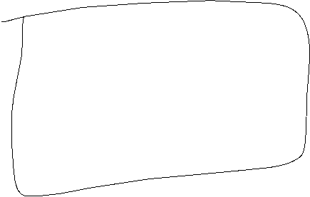
Nicht-transitive Würfel
A: 4, 4, 4, 4, 0, 0
B: 3, 3, 3, 3, 3, 3
C: 6, 6, 2, 2, 2, 2
D: 5, 5, 5, 1, 1, 1
Ist es ein Vorteil, als erster einen Würfel wählen zu können?

Slide 14
Entscheidungsregeln – Beispiel
Wahl des Präsidentschaftskandidaten der demokratischen Partei 2020:
6 Gruppen (A-F) mit
  unterschiedlichen Stimmgewichten und
  unterschiedlichen Präferenzen bzgl. der Reihenfolge der 5 Kandidaten

Slide 15
Entscheidungsregeln
Bestimmen den Sieger gemäß folgender Regeln:
Die meisten 1. Plätze.
2-stufiger Prozeß: Stichwahl zwischen den beiden Kandidaten, die am häufigsten auf den 1. Platz gesetzt werden (vgl. Bürgermeisterwahl in Deutschland!)
Gewichtung: 4P → 1.Platz , 3P → 2. Platz … 0P → 5. Platz (Borda-Count)
Sukzessive Veto-Regel: Nacheinander scheidet der Kandidat mit den meisten letzten Plätzen aus
Gegenseitige Abstimmung zwischen zwei Kandidaten (Condorcet)

Slide 16
Die meisten 1. Plätze= einfache Mehrheit

Slide 17
2-stufiger Prozeß (Stichwahl)

Slide 18
Borda-Count

Slide 19
Veto-Regel

Slide 20
Condorcet
Biden vs Warren -> 12+10 > 18+9+4+2
Bloomberg vs Warren -> 18+9 > 12+10+4+2
Sanders vs Warren -> 18 > 12+10+9+4+2
Buttigieg vs Warren -> 10+9 > 18+12+4+2
-> Warren ist Condorcet-Sieger

Slide 21
Gewichtete Stimmen
In vielen Abstimmungsmechanismen werden die Abstimmungsberechtigten unterschiedlich behandelt (Bsp.):
  Geschworenengericht: Falls ein Mitglied auf “nicht schuldig” ist das Urteil “nicht schuldig”
  Aktionärsversammlung: Hält man ein großes Aktienpaket, hat man auf der JHV ein stärkeres Gewicht.
  EU:
    Größere Länder haben bei einigen Abstimmungen mehr Gewicht,
    allerdings sind in großen Ländern die Pro-Kopf-Gewichte niedriger
    als in kleinen Ländern.
    Zudem gilt immer noch bei vielen Abstimmung der Luxemburger
    Kompromiss → Vetorecht eines Mitgliedslandes

Slide 22
Gewichtete Stimmen
Jeder Stimmberechtigte hat eine feste Anzahl von Stimmen, die das Stimmgewicht definieren
Der Einfachheit werden nur ja/nein- Entscheidungen betrachtet
Es gibt ein Kriterium, dass bestimmt, ob ja oder nein gewinnt → Quote/Quorum
Schreibweise:
[q; a, b, c, …]
  q: Quote
  a, b, c, … Gewichte
Beispiel: [17; 10, 6, 5, 2]

Slide 23
Gewichtete Stimmen: Diktator
Ein Diktator vereinigt alle Entscheidungsgewalt auf sich. Nur wenn er zustimmt, kann eine Alternative gewinnen → gegen den Diktator kann keine Entscheidung getroffen werden
[51; 60, 25, 15]
  Der Spieler mit dem Gewicht 60 hat diktatorische Macht
[20; 15, 10, 5]
  Kein Spieler ist Diktator

Slide 24
Gewichtete Stimmen: Dummy
Ein Dummy ist ein Spieler, dessen Abstimmung keine Auswirkung auf die Entscheidung hat → werden Koalitionen gebildet, so kann ein Dummy von jeder Koalition entfernt werden, ohne, dass sich die Entscheidung ändert.
[51; 26, 26, 26, 22]
  Der Spieler mit dem Gewicht 22 ist irrelevant.

Slide 25
Gewichtete Stimmen : Veto
Ein Spieler, dessen Stimme immer benötigt wird, um eine Entscheidung zu treffen hat ein Vetorecht
[21; 20, 15, 5]
  Der Spieler mit dem Gewicht 20 hat ein Vetorecht
Jury: [12; 1, 1, 1, 1, 1, 1, 1, 1, 1, 1, 1, 1]
  Da alle Mitglieder für einen Beschluss gebraucht werden, hat jeder ein Vetorecht

Slide 26
Koalitionen
Koalition: Jede Menge von Spielern
Gewicht der Koalition: Summe der Einzelgewichte der Mitglieder der Koalition
Gewinnkoalition: Eine Koalition, die mindestens über ein Gewicht des Quorums q verfügt
Verlustkoalition: Eine Koalition, die über ein Gewicht weniger als das Quorum q verfügt

Slide 27
Koalitionen
Beispiel: [87; 58, 31, 31, 28, 21, 2, 2]:
→ {P2, P3, P5} Gewinn/Verlust?
→ {P1, P4, P5, P6} Gewinn/Verlust?
Wie viele mögliche Koalitionen gibt es?

Slide 28
Koalitionstableau
Beispiel [12;8, 5, 5, 4].
 | Quorum | 12
Koalition | Gewicht | Gewinn/Verlust

Slide 29
Koalitionstableau
Beispiel [12;8, 5, 5, 4].
 | Quorum | 12
Koalition | Gewicht | Gewinn/Verlust
0 | 0 | 0
p1 | 8 | 0
p2 | 5 | 0
p3 | 5 | 0
p4 | 4 | 0
p1p2 | 13 | 1
p1p3 | 13 | 1
p1p4 | 12 | 1
p2p3 | 13 | 1
p2p4 | 9 | 0
p3p4 | 9 | 0
p1p2p3 | 18 | 1
p1p2p4 | 17 | 1
p1p3p4 | 17 | 1
p2p3p4 | 14 | 1
p1p2p3p4 | 22 | 1

Slide 30
Äquivalenz von Stimmgewichten
Zwei Stimmgewichtungen sind dann äquivalent, wenn jeweils die gleichen Koalitionen gewinnen
Beispiel: Vergleichen Sie beide Systeme
[13;10, 5, 5, 4] and [60; 44, 22, 11]:

Slide 31
Beispiel
[13;10, 5, 5, 4]
[69; 60, 44, 22, 11]
 | Grenze | 13 |  | Grenze | 69
Koalition | Gewicht | Gewinn/Verlust | Koalition | Gewicht | Gewinn/Verlust

Slide 32
Beispiel
[13;10, 5, 5, 4]
[69; 60, 44, 22, 11]
T1 |  |  | T2
 | Grenze | 13 |  | Grenze | 69
Koalition | Gewicht | Gewinn/Verlust | Koalition | Gewicht | Gewinn/Verlust
0 | 0 | 0 | 0 | 0 | 0
p1 | 10 | 0 | p1 | 60 | 0
p2 | 5 | 0 | p2 | 44 | 0
p3 | 5 | 0 | p3 | 22 | 0
p4 | 4 | 0 | p4 | 11 | 0
p1p2 | 15 | 1 | p1p2 | 104 | 1
p1p3 | 15 | 1 | p1p3 | 82 | 1
p1p4 | 14 | 1 | p1p4 | 71 | 1
p2p3 | 15 | 1 | p2p3 | 82 | 1
p2p4 | 9 | 0 | p2p4 | 55 | 0
p3p4 | 9 | 0 | p3p4 | 33 | 0
p1p2p3 | 20 | 1 | p1p2p3 | 126 | 1
p1p2p4 | 19 | 1 | p1p2p4 | 115 | 1
p1p3p4 | 19 | 1 | p1p3p4 | 93 | 1
p2p3p4 | 14 | 1 | p2p3p4 | 77 | 1
p1p2p3p4 | 24 | 1 | p1p2p3p4 | 137 | 1

Slide 33
Kritischer Spieler
Wie lässt sich die Macht eines Spielers in einem Abstimmungssystem messen?
Idee: Wie oft ist ein Spieler in einem Abstimmungssystem entscheidend?
Bestimme für jeden Spieler die Wahscheinlichkeit
  in einer Gewinnkoalition zu sein
  in einer Koalition ausschlaggebend zu sein
→ Dieser Spieler wird als kritischer Spieler für die Gewinnkoalition bezeichnet

Slide 34
Kritische Spieler
[14; 11, 7, 5, 4]
Gewinnkoalitionen:
{P1,P2}, {P1,P3}, {P1,P2,P3}
In {P1,P2} ist die Teilnahme von P2 notwendig
In {P1,P2,P3} ist die Teilnahme von P2 nicht notwendig
P2 ist kritisch für {P1,P2}, aber nicht kritisch für {P1,P2,P3}

Slide 35
Kritischer Wert
[14; 11, 7, 5, 4]
Gewinnkoalition | Gewicht | Kritischer Spieler
Kritischer Wert = # Koalitionen in der ein Spieler kritisch ist.
Kritischer Wert von P1 ?
Summe der kritischen Werte = ?

Slide 36
Kritischer Wert
[14; 11, 7, 5, 4]
 |  |  | p1 | p2 | p3 | p4
Quorum | 14 | Gewicht | 11 | 7 | 5 | 4
Koalition | Gewicht | Gewinn/Verlust | kritisch | kritisch | kritisch | kritisch
0 | 0 | 0 | 0 | 0 | 0 | 0
p1 | 11 | 0 | 0 | 0 | 0 | 0
p2 | 7 | 0 | 0 | 0 | 0 | 0
p3 | 5 | 0 | 0 | 0 | 0 | 0
p4 | 4 | 0 | 0 | 0 | 0 | 0
p1p2 | 18 | 1 | 1 | 1 | 0 | 0
p1p3 | 16 | 1 | 1 | 0 | 1 | 0
p1p4 | 15 | 1 | 1 | 0 | 0 | 1
p2p3 | 16 | 1 | 0 | 1 | 1 | 0
p2p4 | 11 | 0 | 0 | 0 | 0 | 0
p3p4 | 9 | 0 | 0 | 0 | 0 | 0
p1p2p3 | 23 | 1 | 1 | 0 | 0 | 0
p1p2p4 | 22 | 1 | 1 | 0 | 0 | 0
p1p3p4 | 20 | 1 | 1 | 0 | 0 | 0
p2p3p4 | 27 | 1 | 0 | 0 | 0 | 0
p1p2p3p4p | 16 | 1 | 1 | 1 | 1 | 1 | Summe
 |  | kritischer Wert | 6 | 2 | 2 | 1 | 11
 |  | Banzhaf-Wert | 0,55 | 0,18 | 0,18 | 0,09

Slide 37
Kritischer Wert – Banzhaf Wert
[14; 11, 7, 5, 4]
Spieler | Kritischer Wert | Banzhaf Wert
Banzhaf Power Index für Spieler i
=
Kritischer Wert des Spielers i
____________________
Summe aller kritischen Werte

Slide 38
John Banzhaf (1965): “Weighted Voting Doesn't Work"
"In almost all cases weighted voting does not do the one thing which both its supporters and opponents assume that it does . . . voting power is not proportional to the number of votes a legislator may cast."
"The purpose of this paper is neither to attack nor defend weighted voting per se. As with any objective mathematical analysis, its intent is only to explain the effects which necessarily follow once the mathematical model and the rules of its operation are established."

Slide 39
Banzhaf Power Index
Betrachte eine System mit N Spielern:
Finde alle Gewinnkoalitionen.
Bestimme für jede Gewinnkoalition die kritischen Spieler.
Bestimme für alle Spieler den kritischen Wert B_{i} .
Banzhaf power index: β_{i} = B_{i} /(B₁ + B₂ + B₃ +….+ B_{N} ) für Spieler i
Die Banzhaf power Verteilung ist die Liste
(β₁ , β_{2,} , β_{3,}............. , β_{N})

